Slide 1



APM
Python 应用性能管理
Notes:
n 监控Python应用
1）安装Python应用发现插件
根据Web容器类型添加服务并安装应用发现插件，该插件可自动发现容器内的所有应用实例并生成应用拓扑图。
l 如果直接使用的Python Server，可以直接跳过本步骤。
l 如果Web容器为Apache，请安装并配置Apache类型的应用发现插件ApacheApp，配置完成后开启插件。
l 如果Web容器是Nginx，请首先在插件的配置界面中选择安装Nginx类型的应用发现插件NginxApp，安装完成之后您还需要配置Nginx插件。与Apache不同的是，此时您需要在主机上手工编译，请参考安装目录中“./plugins/nginx_path/README”文档，或参考“如何手动编译Nginx”。
2）安装并开启Python代码监控插件PythonCode
添加PythonAgent服务后，安装并开启PythonCode插件。安装时将自动下载SmartAgent插件至安装目录的smart_agent/plugins下。
默认会使用系统Python进行安装，修改PythonAgent.sh中PythonCommand值，可安装至系统中其他python环境。
3）重启Web Server
安装并开启Python代码监控插件PythonCode后，可能需要您手动重启web Server（apache\httpd\Nginx\Python Server等软件）。
4）查看Python应用数据
配置已经完成，大致两分钟后您就可以在“应用”模块中查看数据。
注：从来没人访问过的应用不会出现在应用清单中，请确认这点

Slide 2



IT和业务的困境
故障难以重现
上海用户无法登录、西宁用户每晚8点响应缓慢 - 异地故障、历史故障重现难。
方案难以决策
面对巨大流量带来的可能问题，对服务健康状态了解不足、无法预测未来瓶颈。

Slide 3
云端的APM
Cloud
Monitor
CloudWise
BigData
APM
E2E
SmartAgent

Slide 4
什么是APM？
A
P
M
Application
Performance
Management
Application Performance Management (APM) is the monitoring and management of performance and availability of software applications.
APM is “the translation of IT metrics into business meaning” .
http://en.wikipedia.org/wiki/Application_performance_management

Slide 5
什么是APM？
人们对IT系统性能的要求逐步提升，越来越复杂
时间复杂度
空间复杂度
……
时间复杂度
空间复杂度
数据结构
……
响应及延迟
并发及吞吐率资源利用率
……
端到端
全技术栈
算法性能
1980~1990
程序性能
1990~1995
软件性能
1995~2012
应用性能
2012~Now

Slide 6
应用是一个端到端的多技术栈复杂整合环境
BACK END
SAP
PSFT
MAINFRAME
USER
NETWORK
FRONT END
Siebel
IMS DB
CTG
MIDDLEWARE
DB2
CICS
WAN/
WWW
Router
Firewall
Switch
Load Balancer
Web
Servers
Portal
App Server
MQ
Datacom
End User
Web Services
z/OS
3rd Party Applications
Databases

Slide 7







新一代APM的典型特征
应用性能管理（APM）
终端用户体验
应用架构映射
应用事务分析
深度应用诊断
数据分析
报告
面向业务基于端到端的一体化APM
User
Content
Data deliver
Network
Firewall
Web&APP
Server
Code
Data Store
Physical

Slide 8
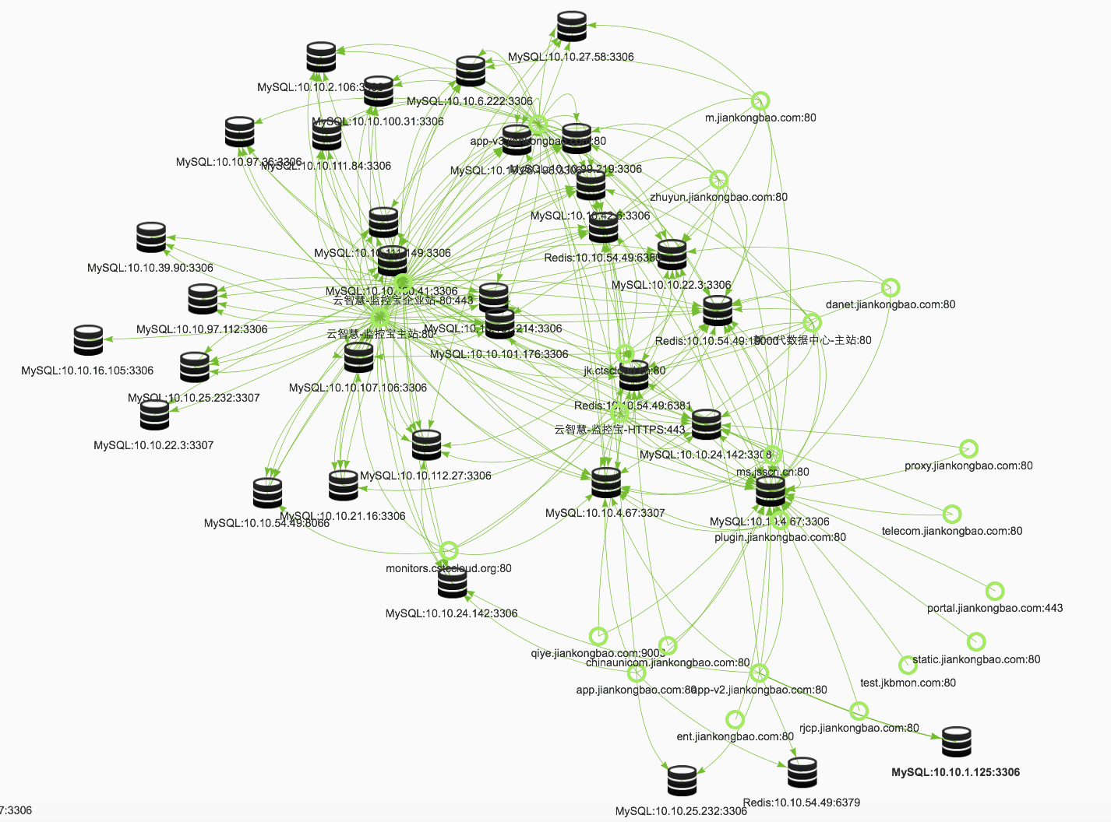
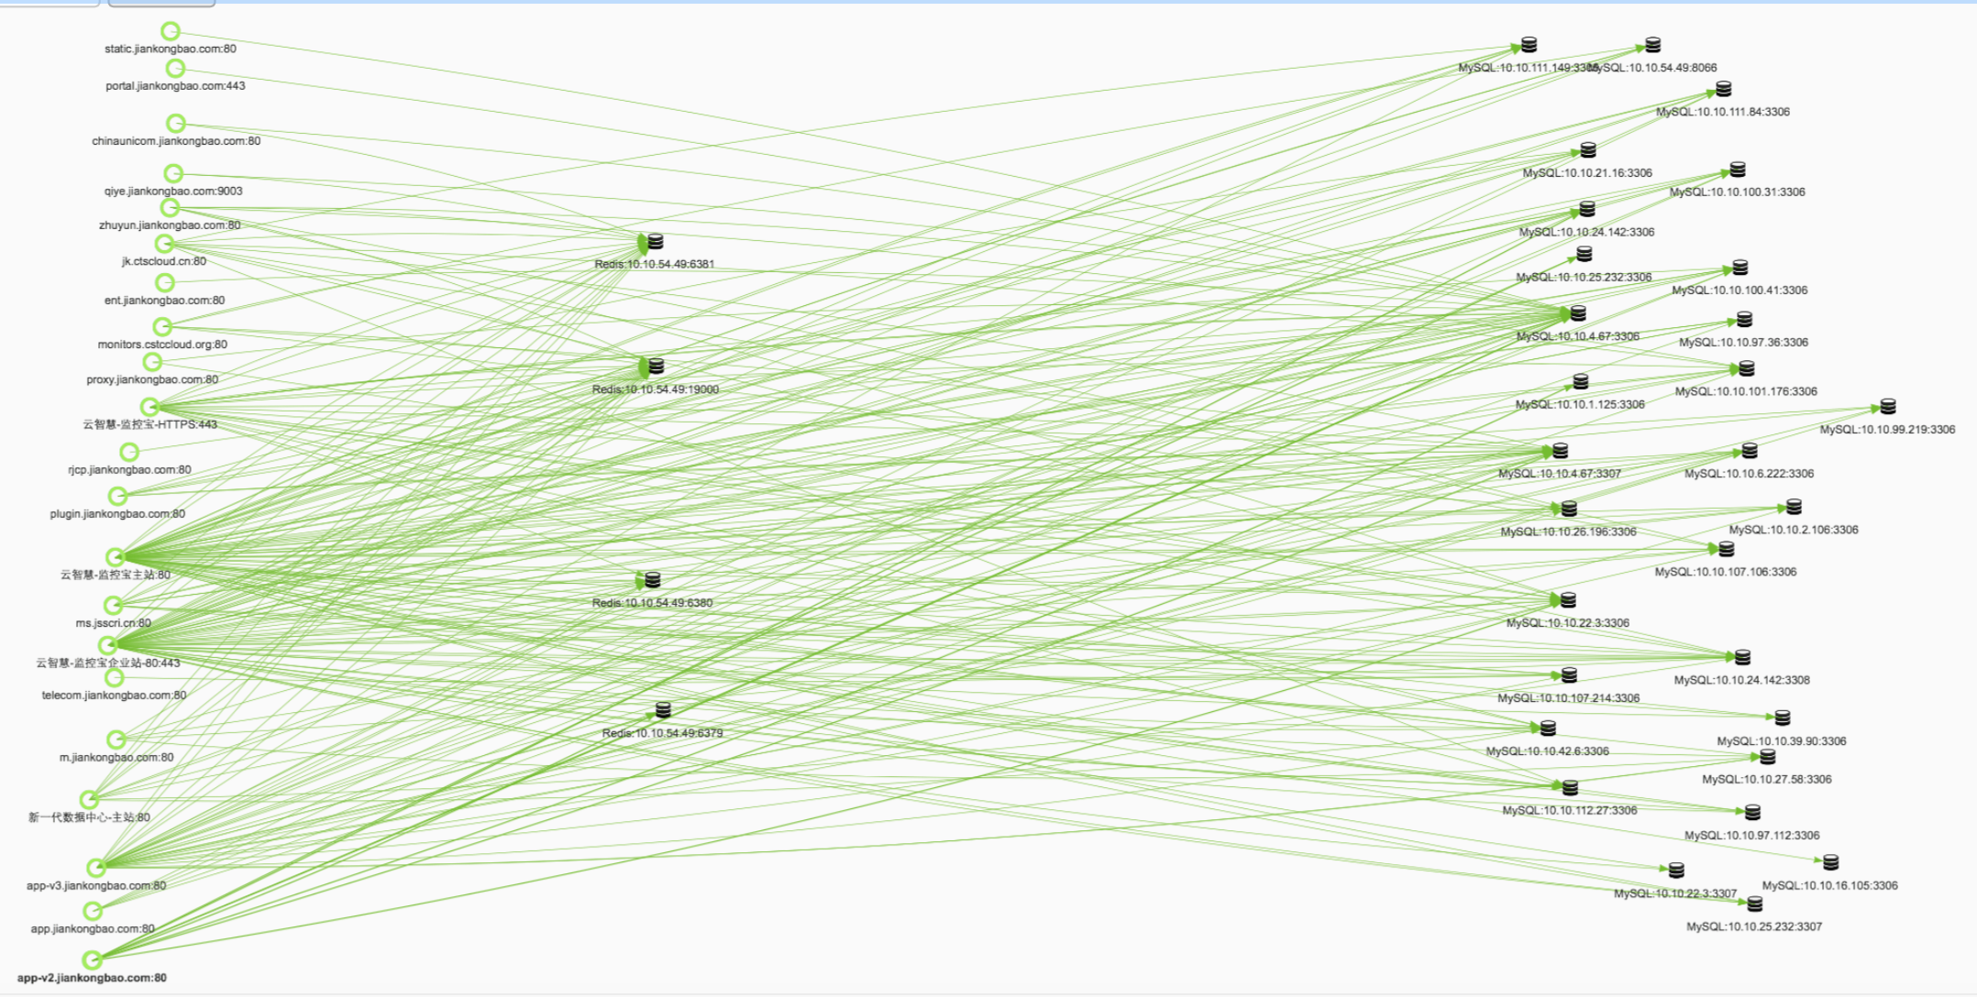
数据中心应用们的全局逻辑拓扑

Slide 9
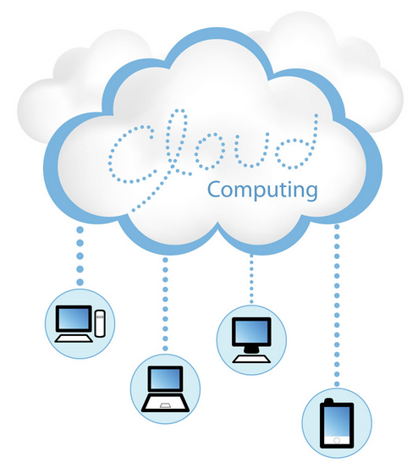
云端的APM
成本
效能

Slide 10
云端监测
Cloud
Monitor
CloudWise
BigData
APM
E2E
SmartAgent

Slide 11
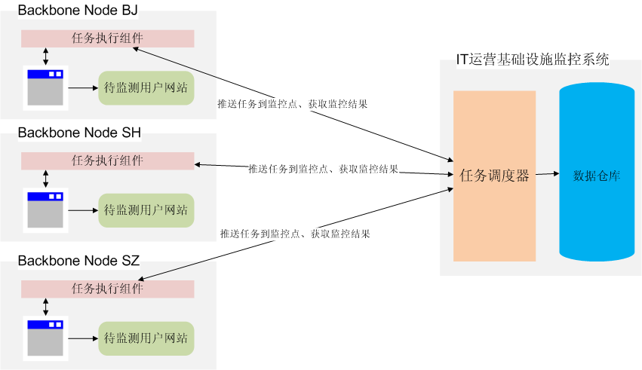
分布式监测节点监控原理
Notes:
系统统一调度监控任务，所有监控点同步执行
依赖可靠的骨干网监测点执行监控任务
技术上消除网络抖动和噪声带来的干扰
稳定可靠的数据，可以用于评估SLA
系统可靠性分析
系统可用型分析
IT基础设施和网络优化

Slide 12
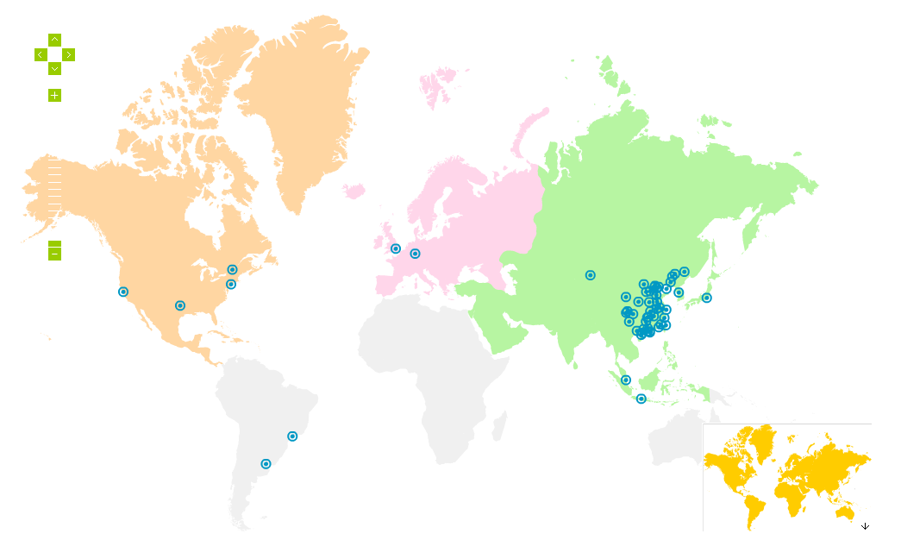
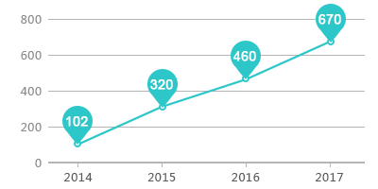
云智慧的分布式节点计划
基于监测点（Backbone）的监控模式
Notes:
Lastmile方式
Lastmile指代从通信服务提供商的机房交换机到用户计算机等终端设备之间的连接，涉及家庭及个人用户或小型商业用户等处于网络终端用户，小区接入带宽，家庭开通网络及布线情况甚至于Wifi信号都可能影响到这一环节的网络质量。 Lastmile是网站运维不可控的一个环节。
监控宝：
Backbone方式
Backbone指代通信服务提供商的机房之间的骨干网络，通常具有更高的带宽和更稳定的网络条件，不受终端网络质量影响。
采用节点会员制，通过招募个人用户安装监测客户端作为监测点
会员下线和上线是不可控的
个人会员的监测客户端是否正常运行无法保证
监控宝
骨干网机房的服务器上的专属应用作为监测点
监测点应用程序7*24小时可用
监测点应用程序由专业运维保障
受会员个人设备性能和到骨干网之间的网络稳定性，比如小区网络质量不好，Wifi信号弱等
由于其他应用干扰，不同时间对一个相同的应用访问的性能数据差别有时会很大，比如监测同时会员在下载或是上传大文件/看视频等
个人会员的浏览器不同，得出的性能数据也不相同
监控宝
监测点在IDC中心机房，不存在终端网络的干扰
监测点服务器只是运行监测点程序，没有其他应用干扰
采用统一的浏览器内核模拟，性能数据不受浏览器干扰

Slide 13
SmartAgent
Cloud
Monitor
CloudWise
BigData
APM
E2E
SmartAgent

Slide 14
SmartAgent架构

Slide 15
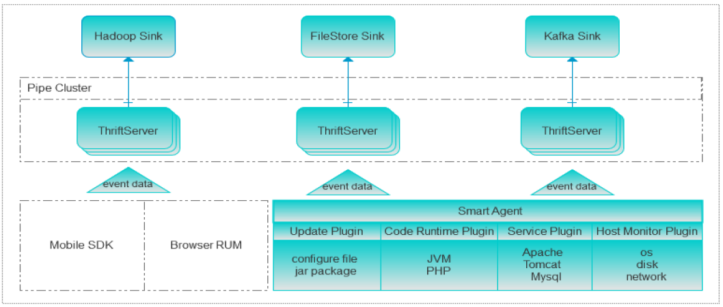
SmartAgent
Notes:
Lastmile方式
Lastmile指代从通信服务提供商的机房交换机到用户计算机等终端设备之间的连接，涉及家庭及个人用户或小型商业用户等处于网络终端用户，小区接入带宽，家庭开通网络及布线情况甚至于Wifi信号都可能影响到这一环节的网络质量。 Lastmile是网站运维不可控的一个环节。
监控宝：
Backbone方式
Backbone指代通信服务提供商的机房之间的骨干网络，通常具有更高的带宽和更稳定的网络条件，不受终端网络质量影响。
采用节点会员制，通过招募个人用户安装监测客户端作为监测点
会员下线和上线是不可控的
个人会员的监测客户端是否正常运行无法保证
监控宝
骨干网机房的服务器上的专属应用作为监测点
监测点应用程序7*24小时可用
监测点应用程序由专业运维保障
受会员个人设备性能和到骨干网之间的网络稳定性，比如小区网络质量不好，Wifi信号弱等
由于其他应用干扰，不同时间对一个相同的应用访问的性能数据差别有时会很大，比如监测同时会员在下载或是上传大文件/看视频等
个人会员的浏览器不同，得出的性能数据也不相同
监控宝
监测点在IDC中心机房，不存在终端网络的干扰
监测点服务器只是运行监测点程序，没有其他应用干扰
采用统一的浏览器内核模拟，性能数据不受浏览器干扰

Slide 16
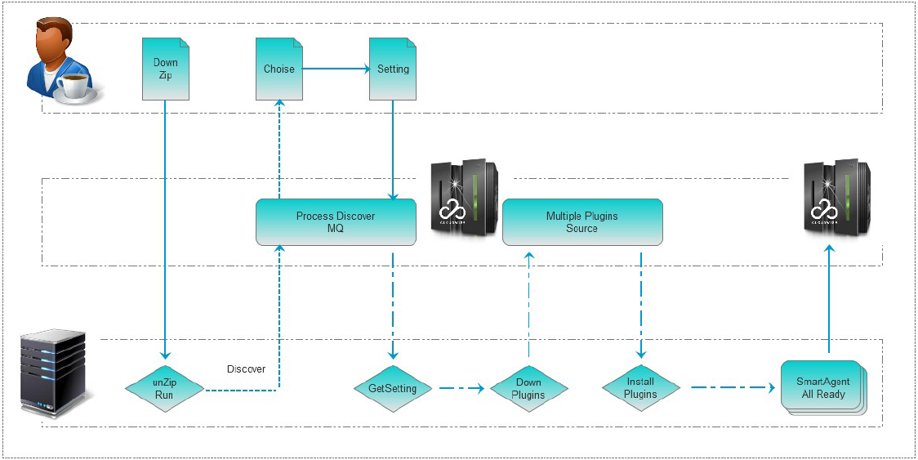
SmartAgent

Slide 17
Python Agent工作原理
Web请求
Web框架的RequestHandler
上下文管理器
Smartpythonagent 模块，__enter__和__exit__启动和结束tracer进程
控制
Output 模块，trace数据处理，生成tree和map
数据
Tracer Thread
发送
SendProxy
发送
SaaS服务器
Notes:
pythonAgent会在框架的RequestHandler添加上下文管理器(context manager),通过Smartpythonagent模块实现上下文管理协议的__enter__() 和 __exit__() 方法控制tracer进程的起始和结束。
Tracer进程通过python的sys.settrace()库方法进行开启和结束代码的trace过程。以下是对sys.settrace()方法的官方说明。
sys.settrace(tracefunc)
Set the system’s trace function, which allows you to implement a Python source code debugger in Python. The function is thread-specific; for a debugger to support multiple threads, it must be registered using settrace() for each thread being debugged.
Output模块会对tracer进程返回的代码trace信息进程处理生成我们想要的数据。其中的tree是对代码执行过程以方法名作为节点生成树状的结构，能直接通过tree来还原代码执行时的方法调用过程。而Map则记录tree中每个节点的执行信息，如消耗内存，执行时间等
Output模块处理完数据后会向smartAgent的sendproxy发送数据，最后sendproxy会向我们的透视宝服务器发送数据
pythonAgent并不会把每个请求都进行trace的，其中会有一套相应的算法来控制需要trace的请求。
tracer进程能跟踪到'call', 'line', 'return', 'exception', 'c_call', 'c_return', or 'c_exception'事件。以下是python的官方说明：
Trace functions should have three arguments: frame, event, and arg. frame is the current stack frame. event is a string: 'call', 'line', 'return', 'exception', 'c_call', 'c_return', or 'c_exception'. arg depends on the event type.
我们现在的插件主要针对call事件进行trace，也就是代码方法的调用trace

Slide 18
一路走来
Python Agent支持的框架
PythonAgent
Django
Tornado
Bottle
Cherrypy
Flask
Pylons

Slide 19
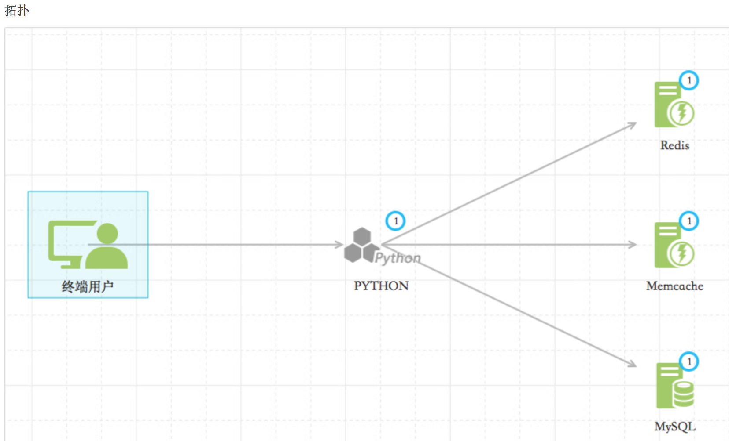
Python应用轻松呈现

Slide 20
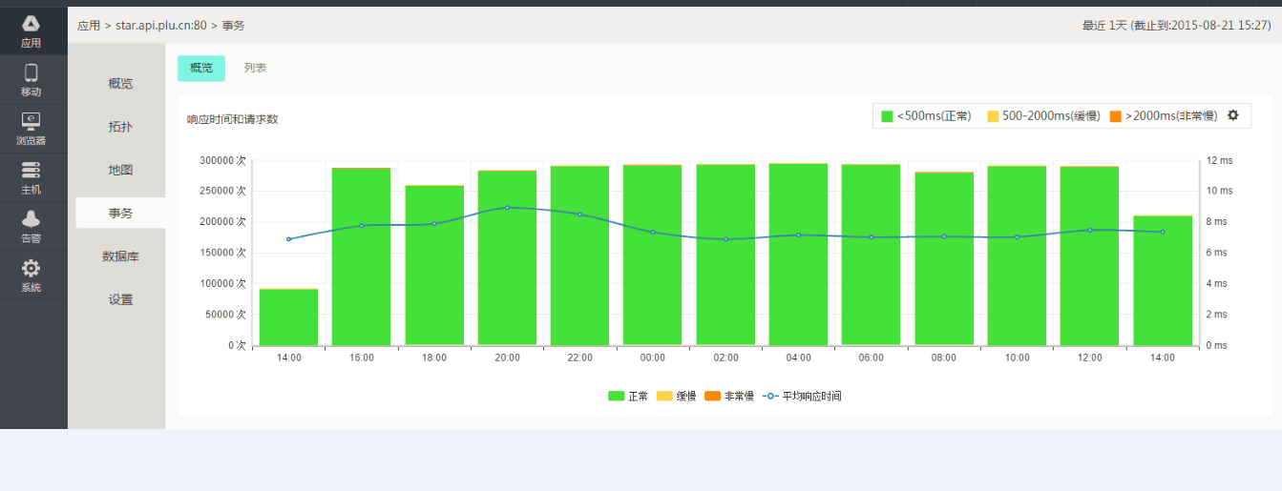
业务交易追踪

Slide 21
性能大数据
Cloud
Monitor
CloudWise
BigData
APM
E2E
SmartAgent

Slide 22




基于Hadoop及Elasticsearch的大数据存储
根据不同的业务需求选择适合的技术方案
云智慧选择Hadoop及Elasticsearch作为最终存储系统
Hadoop
Hbase
Cassandra(FB)
Elasticsearch

Slide 23




基于流处理技术的实时告警引擎
基于流处理技术的实时告警引擎
Twitter Storm
Yahoo!s4
Apache Spark
Alert Engine
Storm：动态处理大量生成的小块数据，数据项在网络节点中流进流出；
S4：与Storm重要区别是故障时可能会丢失数据；
Spark：把计算过程传递给数据比把数据传递给计算过程更高效 (中间数据存放内存)；
云智慧告警引擎：更专注处理复杂的异步消息;

Slide 24

神奇的大数据
洞察计划：把一个人从出生到现在所有的行为特征，含学历、出生地、银行卡，消费行为，生活行为等作为标签，最后推测出这个人未来是否会对组织产生威胁。
Notes:
前两天去看了美国队长2，场面宏大，内容精彩刺激。里面有一个情节特别让人关注。电影里面大反派九头蛇组织的洞察计划：把一个人从出生到现在所有的行为特征，含学历、出生地、银行卡，消费行为，生活行为等作为标签，最后推测出这个人未来是否会对组织产生威胁。然后使用定位系统，把这些人通过天空母舰杀死，从来带来新的秩序。算是心理学和搜索技术还有大数据积累的一种结合。心理学中的行为特征分析来判断未来行为。搜索技术的信息收集积累。最后大数据对于所有行为标签特征进行分类、筛选、确定。

Slide 25
大数据是应用性能管理的自然发展阶段
IT数据是天然的大数据
目前的云智慧
  数据实时性强、历史数据繁多
  720亿/d 200,000亿
  500种不同类型的监控指标数据
  预计2016年 100,000+亿/d
基于大数据与行业深度融合的创新应用方式不断涌现
Gartner提出APM与分析结合的APM特征标准
Volume
Value
Variety
Velocity
Notes:
IT监控的数据就是大数据
大数据非常适合这个行业；

Slide 26
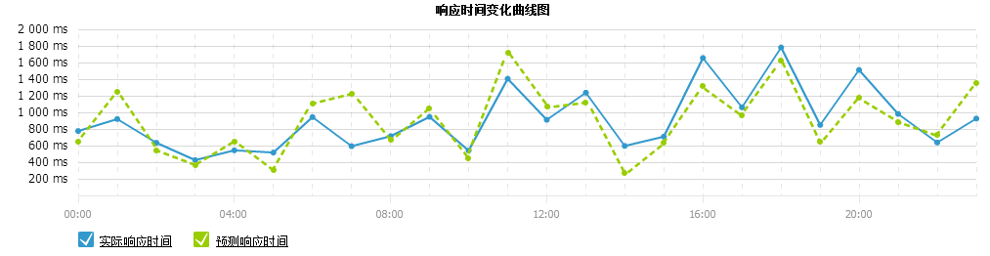
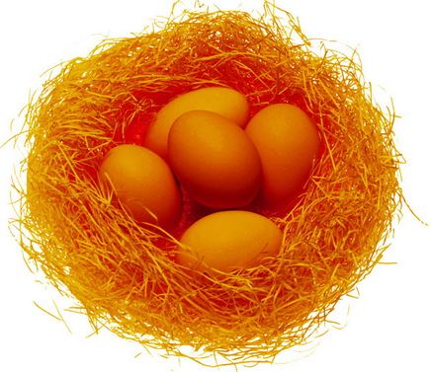

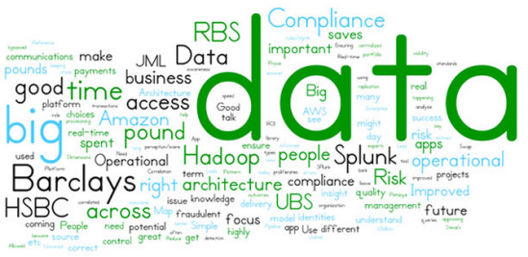
响应时间趋势预测模型

Slide 27
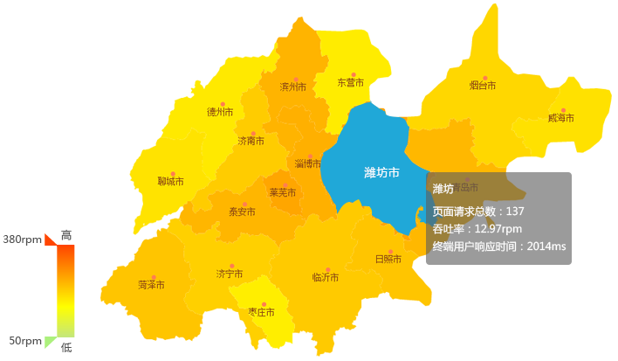
技术手段 - 重现问题解决
分布式监测点
真实终端用户

Slide 28
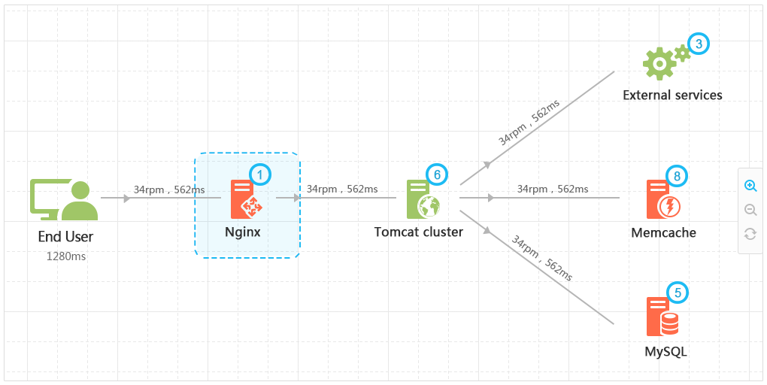
准确预警
端到端性能监测，应用架构图展示

Slide 29
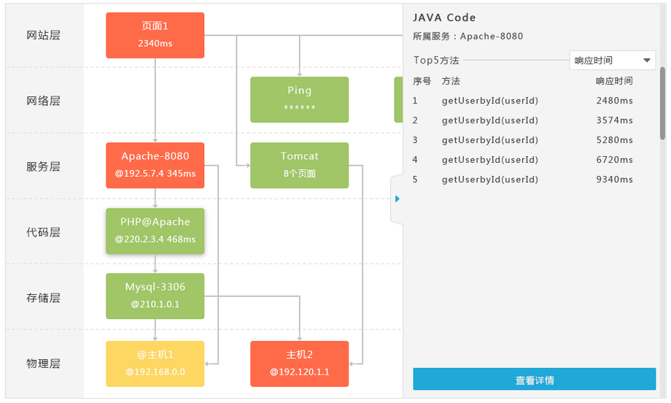
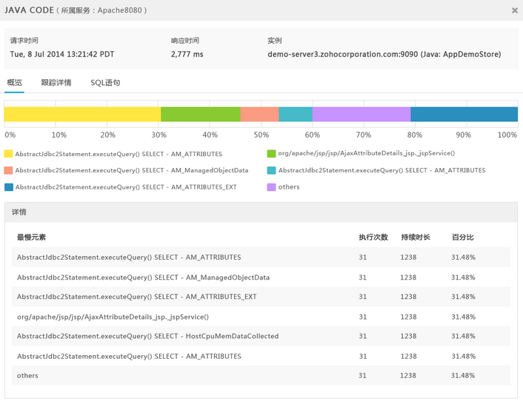
代码追踪定位问题

Slide 30
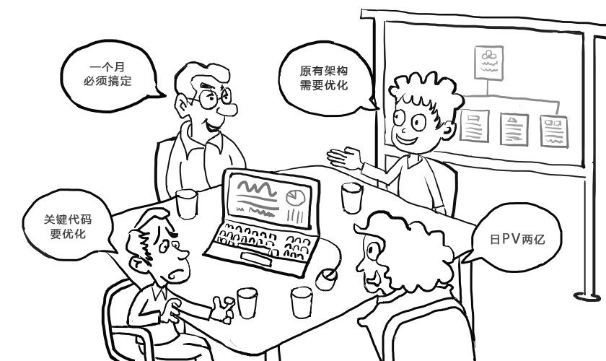
挖掘性能大数据支撑业务
2014年10月10日，小李所在的电商在线促销活动前一个月，第二会议室

Slide 31
IT解决业务- 问题检测及关键节点优化
端到端 | 核心优化点 | 1000万PV（目前） | 2亿PV（优化前） | 2亿PV（优化后）
用户层 | 页面元素加载 | √ | X | √
网络层 | CDN 命中率 | √ | X | √
 | CDN 回源率 | √ | √ | √
服务层 | WEB连接池 | √ | X | √
 | CACHE命中率 | √ | X | √
代码层 | 关键方法 | √ | X | √
数据库层 | 慢查询 | √ | X | √
 | 数据库吞吐率 | X | X | √
物理层 | 硬盘IOPS | X | √ | √
 | 物理内存使用率 | √ | √ | √
 | CPU负载 | √ | X | √
 | 物理机数量 | √ | X | √

Slide 32

IT和业务的和谐
2.34亿日PV
128万成交订单
2.09亿销售额（￥）
230%利润同期增长
一个月后，促销成功突破2亿销售额。庆祝大会。

Slide 33


THANKS
数据驱动业务增长
www.cloudwise.com

